Slide 1
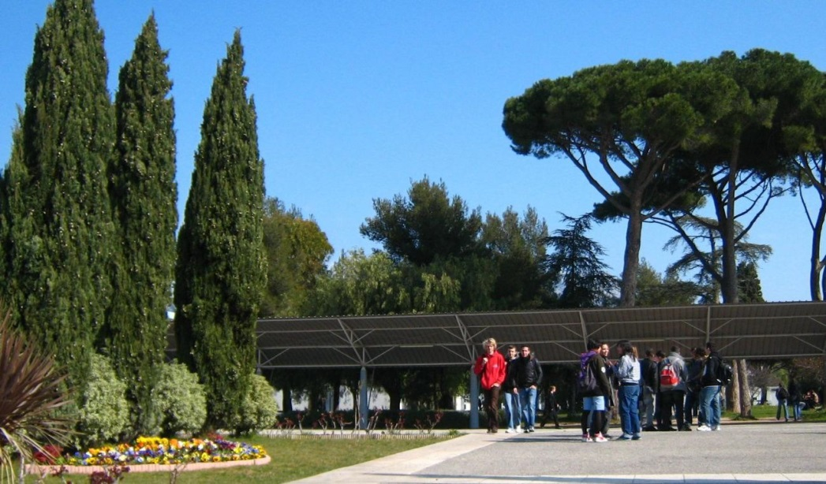
Devenez ingénieur, manager, vétérinaire, enseignant ou chercheur
En passant par une Classe Préparatoire aux Grandes Écoles CPGE
Classes de Terminales S

Slide 2
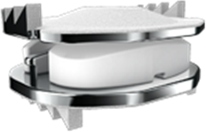
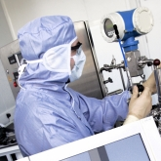
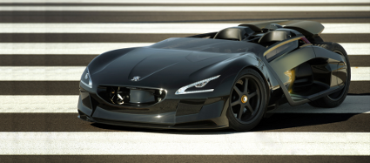
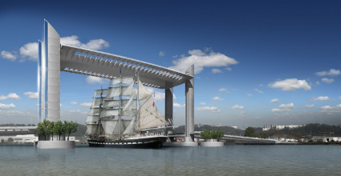
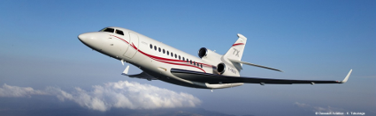
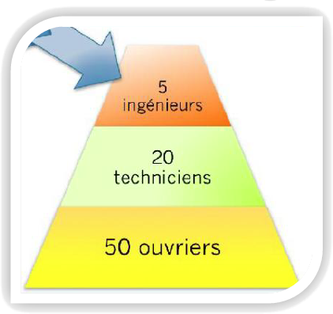
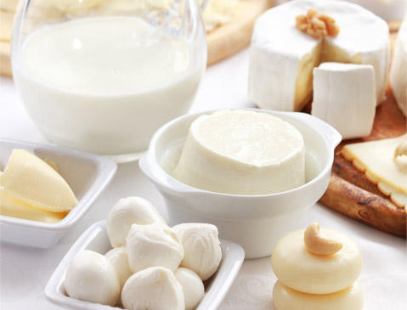
Quelques métiers Les métiers d’ingénieur
Diversité des métiers
Chef de projet
Designer
Manager
Concepteur
Marketing
Étude de marchés
…
Diversité des secteurs
Médical, Biologie
Agroalimentaire
Aéronautique, Génie Civil
Services
Télécommunications & Réseaux
…
http://www.pierre-fabre.com/fr/recherche-en-oncologie
http://www.peugeot.fr/concept-cars-showroom/ex1/concept-car/
http://www.dassault-aviation.com/fr/falcon/
http://www.lactalis-international.com/
http://projets-architecte-urbanisme.fr/
http://fr.ldr.com/

Slide 3
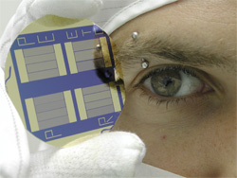




Quelques métiers Vétérinaire, Enseignant, Enseignant Chercheur
Chercheur, enseignant chercheur
Enseignant (collège, lycée, BTS, IUT, CPGE,
université, écoles d’ingénieurs)
Vétérinaire
http://www.ens-cachan.fr/version-francaise/recherche/

Slide 4
Les voies d’accès aux écoles d’ingénieur

Slide 5
Les CPGE / GE dans le cycle post bac
Université
Grandes Écoles
Écoles d’ingénieur
Écoles de commerce
Écoles de Management
Écoles vétérinaires
Écoles d’agronomie
Écoles Normales Supérieures
Écoles d’ingénieur avec prépa intégrée
(INSA, UTC, UTBM, ENI…)
Dossiers
Concours BTS / DUT – Dossiers
Concours – Dossiers
Classe prépa ATS
Université
Sections Techniciens Supérieurs
Instituts Universitaires Technologiques
Classes Préparatoires Grandes Écoles
Classes Préparatoires Intégrées

Slide 6
Les Classes Préparatoires aux Grandes Écoles
2 ans de formation (possibilité de redoubler la seconde année)
Préparation à des concours d’accès aux grandes écoles (épreuves écrites puis orales)
Validation de crédits ECTS
3 à 4 ans de formation en école d’ingénieur
Éventuellement 3 ans de doctorat

Slide 7
Quelle prépa pour quelle école ?
Écoles d’ingénieur
Polytechnique, Centrale, Mines, Ponts, Arts et Métiers Paris Tech, ENSI …
Écoles Normales Supérieurs
Réseau Polytech
Écoles vétérinaires
Écoles agronomiques
Écoles de commerce Écoles de management
(HEC, ESSEC, ESCP, …)
Concours spécifiques
Concours spécifiques
Concours spécifiques
PTSI – PCSI – MPSI
BCPST
Prépa EC
Baccalauréat Scientifique

Slide 8
Les différentes CPGE Scientifiques

Slide 9
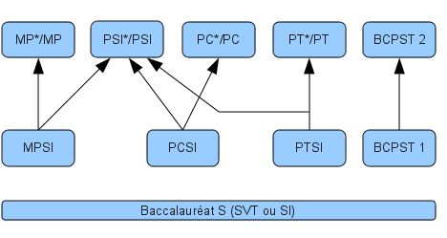
Les différentes CPGE scientifiques
Grandes écoles
CONCOURS
ECS 2
ECS 1

Slide 10
Comparaison des volumes horaires
Mathématiques
Mathématiques
Physique-Chimie
Physique
Chimie
PTSI
PCSI
SII
SII
Lettres + LV
Lettres + LV
Mathématiques
Mathématiques
Physique-Chimie
Physique-Chimie
MPSI
BCPST
SII
Biologie - Géologie
Lettres + LV
Lettres + LV

Slide 11
Les spécificités des CPGE

Slide 12
Les spécificités des CPGE Les points forts de la formation
Proximité géographique
Proximité de l’équipe pédagogique avec les élèves
Cadre et structures de lycées
Suivi individuel
Climat de travail sécurisant et agréable
Généralement un enseignant pour une classe
Évaluation continue tout au long des deux ans
Devoirs surveillés et devoirs maisons réguliers
Interrogations orales hebdomadaires (colles)
Un parcours sécurisé
Nombreuses places aux concours
Nombreux débouchés en sortie d’école
Réorientation suivie si nécessaire

Slide 13
Les spécificités des CPGE Les qualités attendues
Sélection en CPGE
Bulletins scolaires de Première et Terminale
Résultats & Appréciations
Attitude requise en CPGE
Assiduité et participation en cours
Travail sérieux et régulier pendant 2 ans

Slide 14
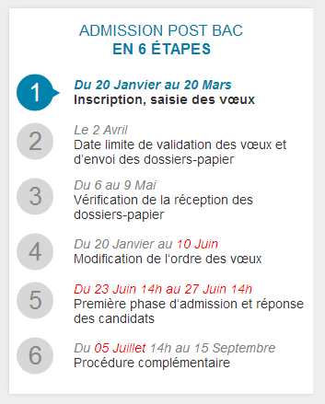
Inscription / Candidatures
Procédure admission post-bac
La meilleure prépa est souvent celle la plus proche de chez soi
Multipliez vos vœux, les places sont relativement nombreuses
Faites 2 vœux lorsqu’un internat est désiré
Faites vos vœux selon VOS envies
Si vous désirez intégrer une filière sélective, classez la avant une filière non sélective

Slide 15
Les CPGE publiques du Var Liste non exhaustive
PTSI
Lycée Rouvière à Toulon
PO le 24/01/2015
MPSI et PCSI
Lycée Dumont D'Urville à Toulon
PO le 17/01/2015

Slide 16
Résultats de la PTSI – PT Rouvière
2012 – 2014
Aucun 5/2
SUPAERO – ISAE : 1 (Admis Mines Ponts, Centrale Lyon…)
Arts et Métiers ParisTech : 12 (3)
ENSTA – 1
Centrale Marseille : 2
INP Grenoble : 4
ENSEIRB – Matmeca : 1
Polytech (Lille, Marseille , Nantes, Nice, Orléans) : 6 (1)
ENSAIT – Roubaix : 1
EPF – Montpellier : 3
ISBS – Créteil : 1
ESI – Reims : 1
ESILV : 1
FORUM DES ECOLES CE VENDREDI 19/12

